Slide 1
第四课
爱好 àihào
Course instructor :李欣蓓 Hsin-pei Lee
Email: 486596@mail.muni.cz
Office Hour: 10:00-11:50(Every Monday)
大家好 ☺

Slide 2

好久不见
hǎo jiǔ bú jiàn

Slide 3
你好吗？nǐ hǎo ma
我不错。wǒ bú cuò

Slide 4
小＋family name = nick name
小王
小李

Slide 5
小李，好久不见，你好吗
我不错。wǒ bú cuò

Slide 6
有意思 yǒu yìsi
很有意思hěn yǒu yìsi
没有意思méi yǒu yìsi

Slide 7
觉得 juéde
觉得有意思juéde yǒu yìsi
觉得没有意思
juéde méi yǒu yìsi

Slide 8

听音乐tīng yīnyuè

Slide 9
我觉得听音乐很有意思。
juéde hěn yǒu yìsi

Slide 10
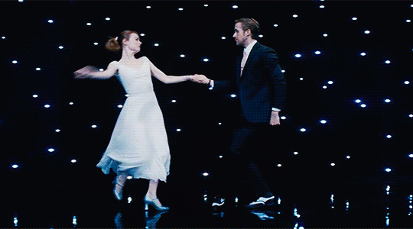
跳舞 tiào wǔ

Slide 11
我觉得跳舞没有意思。
juéde méi yǒu yìsi

Slide 12

唱歌 chàng gē

Slide 13
我觉得唱歌很有意思。
juéde hěn yǒu yìsi

Slide 14
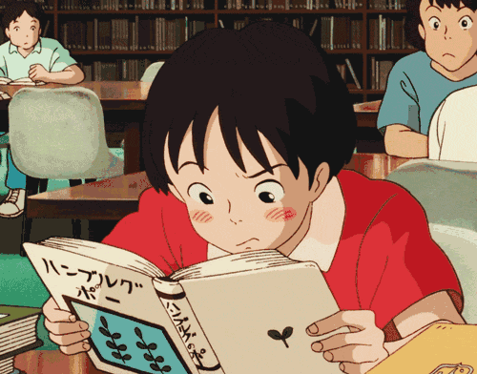
看书 kàn shū

Slide 15
我觉得看书没有意思。
juéde méi yǒu yìsi

Slide 16
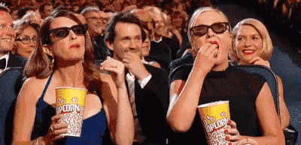
看电影kàn diànyǐng

Slide 17
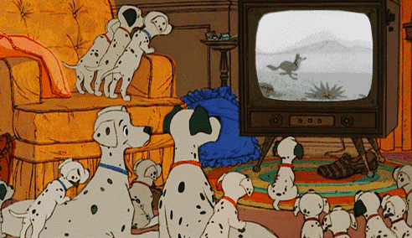
看电视kàn diànshì

Slide 18
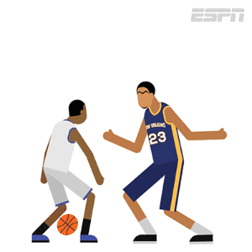
打篮球dǎ lánqiú

Slide 19

打排球dǎ páiqiú

Slide 20
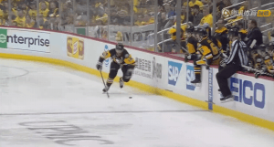
打冰球dǎ bīngqiú

Slide 21
去(to go)＋V (Action）
去 qù
to go elsewhere and to do something

Slide 22
去＋V
qù
不去＋V
bù qù

Slide 23
去唱歌 qù chànggē
不去跳舞 bù qù tiào wǔ
去看电影qù kàn diànyǐng

Slide 24
星期
星期一 | 星期二 | 星期三 | 星期四 | 星期五 | 星期六 | 星期日
我们________去打篮球。
我们_______不去打排球。

Slide 25
星期
星期一 | 星期二 | 星期三 | 星期四 | 星期五 | 星期六 | 星期日
李友_______看书。
李友_______听音乐。

Slide 26
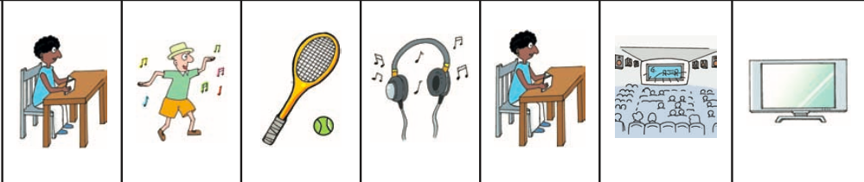
星期
星期一 | 星期二 | 星期三 | 星期四 | 星期五 | 星期六 | 星期日
王朋 _________ _____________

Slide 27
昨天 zuótiān
今天 jīntiān
明天 míngtiān

Slide 28
zuótiān
昨天 | 今天 | 明天 | 早上 | 下午 | 晚上
我们________去唱歌。
我们________不去跳舞。

Slide 29
好吗？ hǎo ma

Slide 30
星期
星期一 | 星期二 | 星期三 | 星期四 | 星期五 | 星期六 | 星期日
Q:我们________去吃饭，好吗？
Q:我们_______去吃中国菜，好吗？

Slide 31
常常 chángcháng

Slide 32
星期一 | 星期二 | 星期三 | 星期四 | 星期五 | 星期六 | 星期日
打球 | 打球 | 打球 | 打球 |  | 打球
我常常打球。
chángcháng

Slide 33
Q:你常常看电影吗？
Q:你常常打球吗？

Slide 34
有的时候
yǒu de shí hou/
yǒu de shí hòu

Slide 35
星期一 | 星期二 | 星期三 | 星期四 | 星期五 | 星期六 | 星期日
看书 |  | 看书
我有的时候看书。
yǒu de shí hou /hòu

Slide 36
星期一 | 星期二 | 星期三 | 星期四 | 星期五 | 星期六 | 星期日
 |  | 听音乐 |  |  |  | 听音乐
我有的时候听音乐。
yǒu de shí hou /hòu

Slide 37
因为......所以
yīnwèi suǒyǐ

Slide 38
Q：你为什么请我吃饭？
yīnwèi suǒyǐ
A：因为今天是你的生日， 所以我请你吃饭。

Slide 39
The conjunction(then; in the case)
那么 nà me
那 nà

Slide 40
A:今天是我的生日。
B:那么我请你吃饭。
nà me

Slide 41
A:我今天晚上没事。
B:那我们去看电影，怎么样？
nà

Slide 42
对 duì
对不对 duì bù duì

Slide 43
duì bù duì
A:你喜欢听音乐对不对？
B：对，我喜欢听音乐。

Slide 44
duì bù duì
A:你也喜欢看书对不对？
B：对，我也喜欢看书。

Slide 45
我请你吃饭
我请客

Slide 46
今天是你的生日，我请你吃饭。
今天是你的生日，我请客。

Slide 47
外国电影 wàiguó diànyǐng
本国电影 běnguó diànyǐng

Slide 48
想 xiǎng
(want to ; would like to)
想不想？xiǎng bù xiǎng

Slide 49
你想不想看中国电影？
Zhōngguó diànyǐng
你想不想听外国音乐？
wàiguó yīnyuè

Slide 50
想不想？xiǎng bù xiǎng
喜欢不喜欢？
xǐ huān bù xǐ huān
去不去？ qù bú qù

Slide 51
只 zhǐ (only)
只想 zhǐ xiǎng

Slide 52
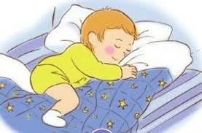
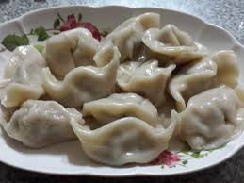
睡觉 shuì jiào
水饺 shuǐ jiǎo

Slide 53
周末我只想睡觉。
zhǐ xiǎng shuì jiào

Slide 54
觉得 juéde
觉得有意思juéde yǒu yìsi
觉得没有意思
juéde méi yǒu yìsi

Slide 55
算了 suàn le

Slide 56
我去找别人
wǒ qù zhǎo biérén

Slide 57
A：你想不想去看中国电影？
B：我觉得中国电影没有意思。
A：算了，我去找别人。
suàn le wǒ qù zhǎo biérén

Slide 58
我请你吃饭
我请客

Slide 59
今天是你的生日，我请你吃饭。
今天是你的生日，我请客。

Slide 60
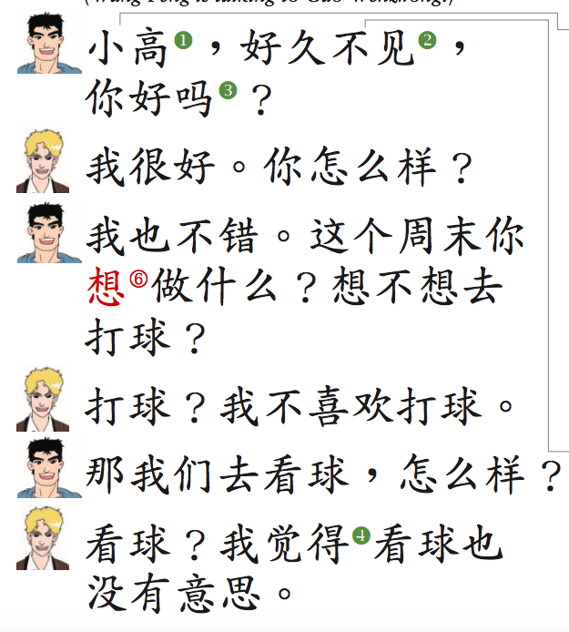

Slide 61
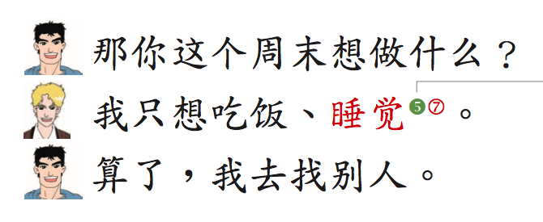

Slide 62
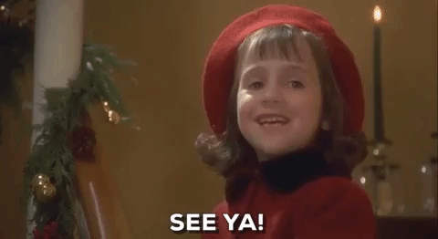
下星期五再见

